Slide 1
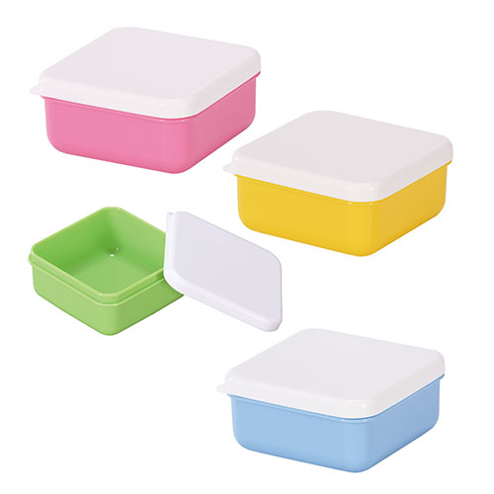
【提案書】
レンジで使える保存&ランチ容器
特徴
電子レンジにもそのまま入れられるためランチ用などにも利用できる、とっても便利な保存用容器です。名入れプリントが可能なため、オリジナルグッズやノベルティアイテムとしてもおすすめです。
納期
納期スペース
仕様
カラー展開 ： 色指定不可
素 材 ： ポリプロピレン・ポリエチレン
サイズ ： 90×90×43mm
容 量 ： 240ml
包 装 ： ポリ袋入
生産国 ： 日本製
お見積
お見積りスペース

